Slide 1


Traducido del inglés al español - www.onlinedoctranslator.com
Módulo 2
Sostenible
Estrategia
Cofinanciado por el Programa Erasmus+ de la Unión Europea

Slide 2
M2:
01
02
03
04
05
Estrategia Sostenible
Las PYME se enfrentan a nuevos riesgos y oportunidades a un ritmo sin precedentes. Y lo sabes
la sostenibilidad es clave para el éxito. Pero consciente de que 'lo que no es
medido, no se puede mejorar', en el segundo módulo, profundizamos en las estrategias de negocios sostenibles, lo que le importa y las herramientas que necesita para desarrollar una hoja de ruta para sostenibilidad medible en su
negocio.
¿Por qué crear una estrategia sostenible?
Hoja de ruta para una estrategia de sostenibilidad eficaz
¿Qué te importa? Definición del objetivo de su PYME e identificación de cuestiones clave
Establecimiento de objetivos e implementación de cambios
SOSTENIBLEENTRES DE FUTUROS PARA EMPRESAS
Revisión e informes sobre el progreso
Este proyecto ha sido financiado con el apoyo de la Comisión Europea. Esta publicación [comunicación] refleja únicamente los puntos de vista del autor, y la Comisión no se hace responsable del uso que pueda hacerse de la información contenida en ella.

Slide 3
Sostenible
Sección 01
¿Por qué crear un
SOSTENIBLEENTRES DE FUTUROS PARA EMPRESAS
¿Estrategia?

Slide 4

¿Por qué crear un
Desarrollar una estrategia (¡no otra estrategia, le escuchamos preguntar!) puede llevar tiempo y esfuerzo, por lo que para muchas PYME con recursos limitados, la sostenibilidad a menudo puede verse como algo agradable en lugar de una actividad comercial esencial.
Sustentabilidad
¿Estrategia?
Una estrategia eficaz es importante para que las empresas alineen a todas las partes interesadas (personal, clientes, simpatizantes) con una visión centrada en el futuro.
Sin embargo, las PYME que introducen con éxito cuestiones de sostenibilidad en sus actividades cotidianas y en el desarrollo empresarial pueden ganar de varias formas clave.
SOSTENIBLEENTRES DE FUTUROS PARA EMPRESAS

Slide 5


¿Por qué crear una estrategia de sostenibilidad?
Nuevos Retos, Riesgos y Oportunidades
Al crear una estrategia de sustentabilidad, está preparando su negocio para los nuevos riesgos y oportunidades que se le presenten. El cambio climático está creando nuevos riesgos en la cadena de suministro, mientras que nuevos los requisitos reglamentarios traer nuevos desafíos, riesgos y oportunidades.
Crear una hoja de ruta hacia el éxito
Una estrategia de sostenibilidad eficaz ayudará a su empresa a priorizar y planificar el cambio que se avecina. Priorizará lo que es importante para usted y su negocio y, al hacerlo, proporcionará un enfoque para sus recursos y partes interesadas.
SOSTENIBLEENTRES DE FUTUROS PARA EMPRESAS

Slide 6


¿Por qué crear una estrategia de sostenibilidad?
Impulse la innovación y el ahorro de costos
Al elegir crear una estrategia de sustentabilidad, está cambiando de un enfoque de negocios como siempre a una mentalidad enfocada hacia el futuro. Al comprometerse con temas como la economía circular, está obligando a su empresa a desarrollar nuevos enfoques y ofrecer nuevos servicios. La sustentabilidad tiene el potencial de reducir los costos comerciales desde reducir el consumo de energía hasta mejorar la productividad de los empleados, un modelo de negocios sustentable puede salvar a su empresa
dinero. Lee mas:¿Cómo puede la sustentabilidad reducir los costos comerciales? - performanceinspired.tv
Construyendo una marca y aumentando su reputación
Al desarrollar una estrategia de sustentabilidad, está ilustrando su compromiso con la transición a una economía verde y, a su vez, generando confianza entre sus partes interesadas. Como empresa, generar confianza es clave. Le permite brindar mejores experiencias, aumentar la lealtad y retener más
clientes. Mucho más sobre esto en los Módulos 3 y 5.
SOSTENIBLEENTRES DE FUTUROS PARA EMPRESAS

Slide 7


¿Por qué crear una estrategia de sostenibilidad?
Atraer y retener empleados
en unencuesta realizado por IBM, el 68% de los encuestados afirmó que sería más probable que aceptara un trabajo en una empresa que considerara ambientalmente sostenible. Estructurando y comunicando tus esfuerzos podrás atraer a los mejores talentos.
Involucrar a las partes interesadas
La colaboración y la asociación son vitales para desarrollar sus esfuerzos de sostenibilidad, especialmente para las empresas más pequeñas con menos acceso a los recursos a su disposición. Al planificar y establecer sus prioridades de manera efectiva, está invitando a las partes interesadas, tanto internas como externas, a involucrarse.
SOSTENIBLEENTRES DE FUTUROS PARA EMPRESAS

Slide 8

¿Por qué crear una estrategia de sostenibilidad?
Reduzca costos y mejore sus resultados
Uno de los primeros pasos más fáciles que puede tomar hacia un negocio más sostenible es observar el uso de sus recursos. Al reducir los costos, a menudo puede reducir las emisiones y reducir su huella de carbono en general, al mismo tiempo que mejora su balance final.
SOSTENIBLEENTRES DE FUTUROS PARA EMPRESAS

Slide 9
Sección 02
hoja de ruta hacia un
Eficaz
Sustentabilidad
Estrategia
SOSTENIBLEENTRES DE FUTUROS PARA EMPRESAS

Slide 10

Empecemos con que es un
Sustentabilidad
Las estrategias vienen en una variedad de formas diferentes y diferirán según la naturaleza de su negocio.
La Estrategia de Sostenibilidad o el informe creado por una gran multinacional puede ser muy ambicioso y estar basado en datos, pero como PYME, debe comenzar de a poco (no menos ambicioso) y expandirlo con su negocio.
Una estrategia en su forma más simple se trata de elecciones. Al crear una estrategia, estamos creando un marco al que podemos referirnos como guía cuando nos enfrentamos a decisiones difíciles y compensaciones a medida que avanzamos.
Al iniciar un negocio, no se lanzaría sin antes hacer un plan de negocios. Lo mismo se aplica a su viaje de sostenibilidad empresarial. Si bien una estrategia puede parecer una tarea innecesaria, una estrategia de sustentabilidad efectiva debería ayudarlo a priorizar y conservar los recursos para que pueda maximizar su impacto mientras se enfoca en sus prácticas comerciales.
¿Estrategia?
SOSTENIBLEENTRES DE FUTUROS PARA EMPRESAS

Slide 11

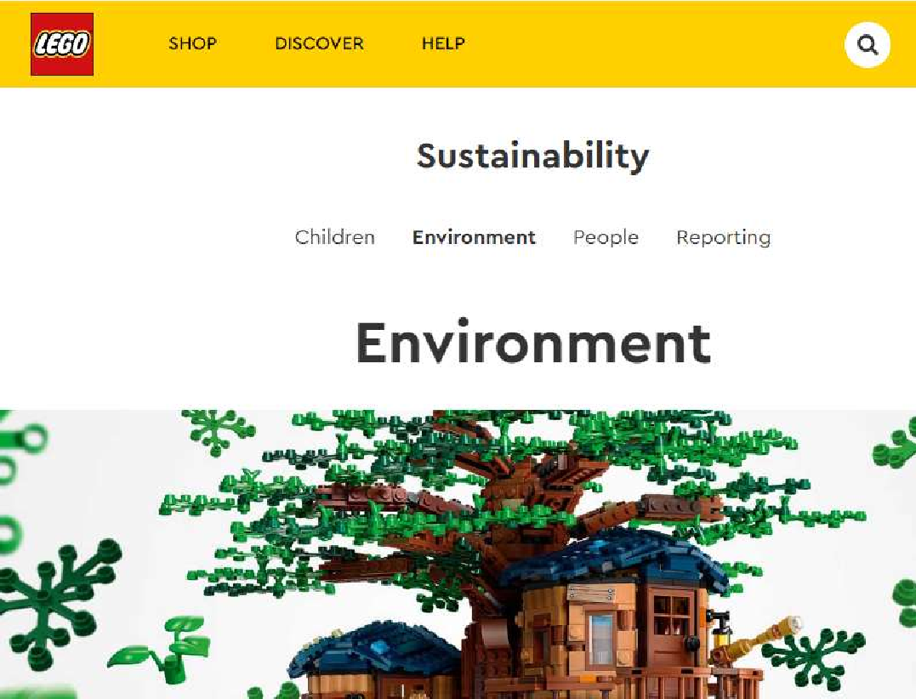
Foco de sostenibilidad:
Las empresas líderes apuestan por la sostenibilidad. Tómese un tiempo para explorar cómo algunas de estas empresas están abordando el desafío...
LEGO
Lego están invirtiendo en la economía circular a través de susIniciativa Lego Replay . Se están enfocando en la implementación de 12 principios comerciales responsables que establecen lo que se espera de sus sitios de producción, proveedores y socios y en temas como la ética, las personas, los niños y el medio ambiente. También informan anualmente para seguir su progreso.
SOSTENIBLEENTRES DE FUTUROS PARA EMPRESAS

Slide 12
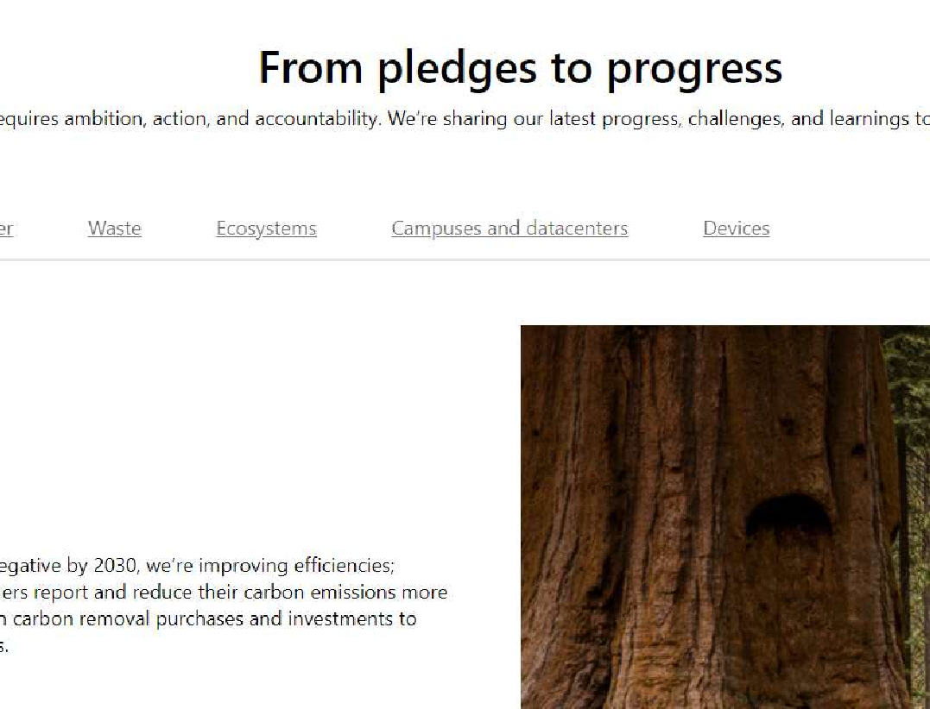
Foco de sostenibilidad:
microsoft
La compañía de tecnología está invirtiendo fuertemente en sus esfuerzos de sustentabilidad con un énfasis particular en compartir sus innovaciones y avances para ayudar a otros también. Se han comprometido a ser carbono negativo para 2030 y eliminar todas sus emisiones heredadas para 2050. Sus otras áreas de enfoque son la positividad del agua, la reducción de desechos a través de la circularidad, la protección de los ecosistemas, la reducción del impacto de los centros de datos y los campus, y la reducción del impacto general. de sus dispositivos.
Para obtener más información sobre el alcance total de sus informes, consulte suInforme de Sostenibilidad Ambiental 2021
SOSTENIBLEENTRES DE FUTUROS PARA EMPRESAS

Slide 13
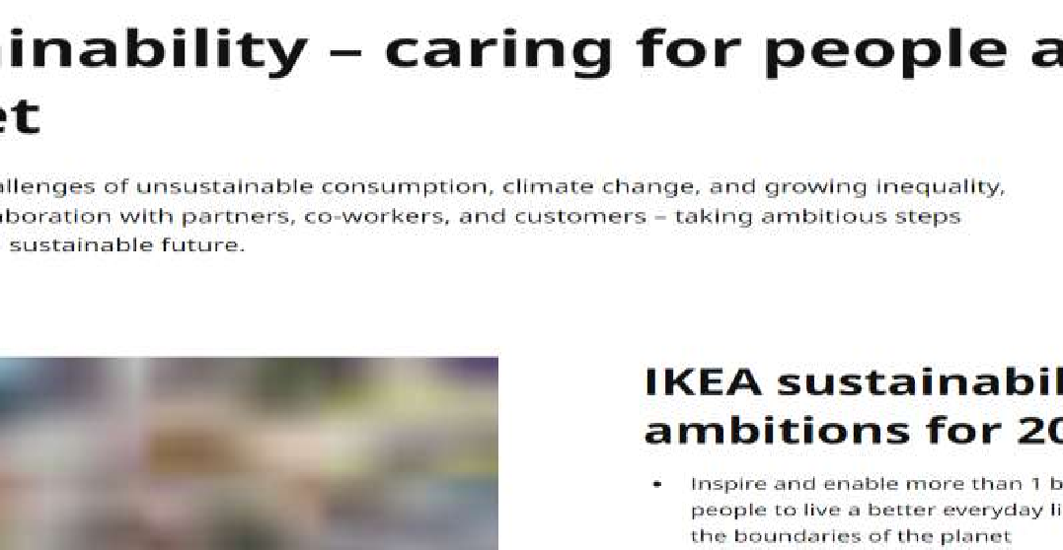
Foco de sostenibilidad:
IKEA
Conocidos por sus muebles de bricolaje y, a menudo, menos costosos,IKEA ahora tiene como objetivo obtener reconocimiento por sus esfuerzos de sostenibilidad ambiental. Ikea ha presentado nuevos productos para ayudar a las personas a reducir su uso de energía y agua, como una boquilla de grifo que reduce el uso de agua en un 90 por ciento y textiles para la limpieza del aire. La empresa también ha introducido materiales nuevos y más sostenibles en su proceso de producción, con 100 % algodón y 77 % madera en los productos IKEA que provienen de fuentes sostenibles, citando que, en última instancia, ayudará a reducir los costos y al mismo tiempo hacer lo correcto.
SOSTENIBLEENTRES DE FUTUROS PARA EMPRESAS

Slide 14
Al inspirarse en algunas de las organizaciones multinacionales más grandes, puede ser fácil sentirse abrumado al observar el alcance de sus esfuerzos.
Barreras a la desarrollando y implementar tu propio
Sustentabilidad
Estrategia
Algunas de las razones comúnmente enumeradas por las que las PYME no implementan cambios sostenibles son las siguientes:
Falta de Finanzas –Para muchas empresas, si una
actividad no está directamente relacionada con el
rendimiento empresarial, puede pasarse por alto.
Falta de tiempo -Las pequeñas empresas a menudo no tienen suficiente personal, por lo que puede ser difícil encontrar el tiempo para crear una estrategia.
falta de experiencia–La sostenibilidad como tema puede ser desalentador y cuando se carece de la experiencia en el área, puede ser posible saber por dónde empezar.
SOSTENIBLEENTRES DE FUTUROS PARA EMPRESAS

Slide 15
Si bien una empresa más pequeña puede no tener los recursos a su disposición para crear un impacto global, tiene la ventaja de barreras mucho más pequeñas para implementar el cambio con estructuras más simples que permiten una adaptación más rápida.
Si bien la falta de acceso a recursos como finanzas y personal puede ser un problema para algunas empresas, muchos cambios sostenibles se pueden realizar de forma incremental con poco impacto en el funcionamiento diario de la empresa.
Concentrándose en
los positivos
Una Estrategia de Sostenibilidad efectiva debe encontrarlo donde se encuentre. Debe reflejar las prioridades de su negocio y enfocar los recursos hacia donde puede tener el mayor impacto.
En este módulo, conoceremos una hoja de ruta de 6 pasos para desarrollar una estrategia de sostenibilidad que le permitirá crear una estrategia adaptada a sus necesidades.
SOSTENIBLEENTRES DE FUTUROS PARA EMPRESAS

Slide 16
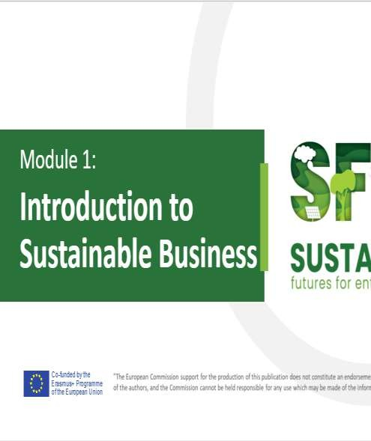
Recapitule antes de comenzar
El primer paso para realizar cambios sostenibles en su negocio es asegurarse de que usted y las partes interesadas que toman decisiones tengan conocimientos sobre el clima. Si aún no lo ha revisado, el Módulo 1 de este curso aborda en detalle el enfoque de tres pilares para la sostenibilidad, que son la base que necesita para trabajar en su primera estrategia.
SOSTENIBLEENTRES DE FUTUROS PARA EMPRESAS

Slide 17
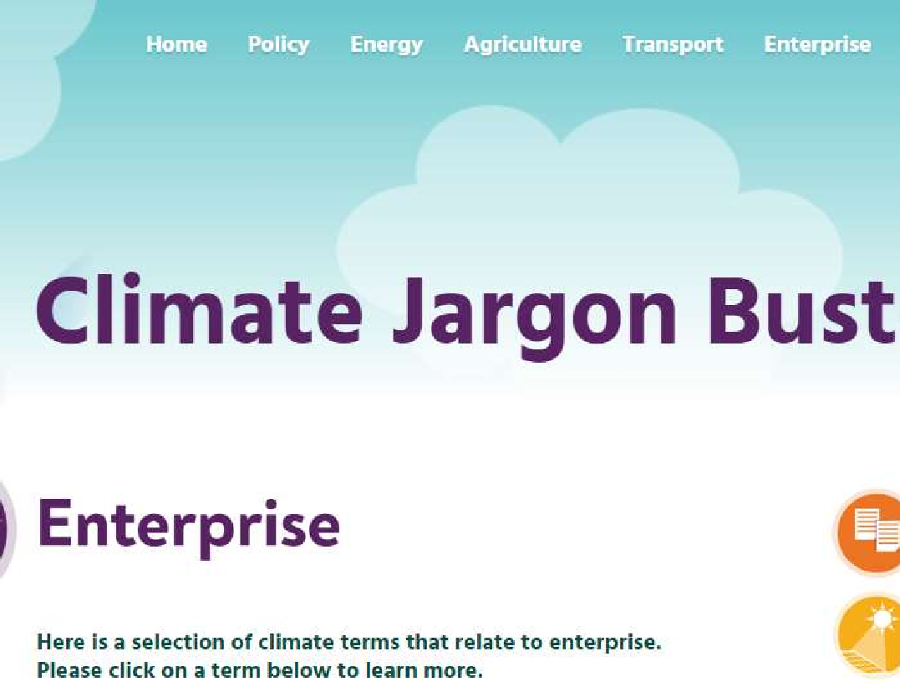
Destructor de jerga
La sostenibilidad y el cambio climático es un tema muy complejo y en constante cambio que trae consigo una gran cantidad de jerga complicada.
Si tiene problemas con alguna terminología a lo largo de estos módulos, use este práctico Jargon Buster de Enterprise Ireland
Inicio - El destructor de la jerga climática
SOSTENIBLEENTRES DE FUTUROS PARA EMPRESAS

Slide 18





Descripción general de la hoja de ruta de 6 pasos para desarrollar un Estrategia de Sostenibilidad para su Negocio
Definir
su
objetivo
Identificar
llave
problemas
Aplicar
Cambios
Establecer
Objetivos
Revisar
Reporte
Nuestra siguiente sección nos lleva al Paso 1, definiendo su propósito...
SOSTENIBLEENTRES DE FUTUROS PARA EMPRESAS

Slide 19
lo que importa
Sección 03
¿Tú? Definiendo tu
Objetivo
y clave de identificación
Problemas
SOSTENIBLEENTRES DE FUTUROS PARA EMPRESAS

Slide 20
La sostenibilidad no debe desarrollarse de forma aislada, sino integrarse con la misión general de la empresa.
Comience reflexionando sobre el contexto en el que opera su negocio
Poniendo Sustentabilidad en contexto
¿Cuál es tu rendimiento actual?
¿De qué manera tiene impactos sociales y ambientales negativos?
¿Qué están haciendo sus competidores en sus esfuerzos de sostenibilidad?
¿Cuáles son sus expectativas de consumo?
¿Cómo puedes contribuir a un futuro más positivo a nivel local o regional?
SOSTENIBLEENTRES DE FUTUROS PARA EMPRESAS

Slide 21

Defina su
Objetivo
“Las expectativas públicas de su empresa nunca han sido mayores. Cada empresa no solo debe ofrecer un rendimiento financiero, sino también mostrar cómo hace una contribución positiva a la sociedad.
Sin un sentido de propósito, ninguna empresa, ya sea pública o privada, puede alcanzar su máximo potencial”
Larry Fink, presidente y director ejecutivo de Blackrock Inc.Larry Fink | Roca Negra
SOSTENIBLEENTRES DE FUTUROS PARA EMPRESAS

Slide 22
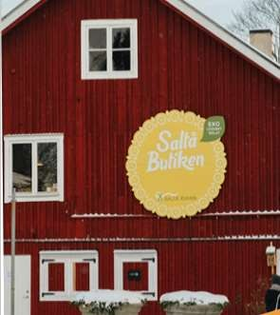
Ejemplo...
“Yo no hablaría de la sustentabilidad como algo separado de nuestro negocio principal. Los diferentes aspectos de la sustentabilidad están muy
entrelazados con todo lo que hacemos. Un éxito negocio, un negocio sostenible a largo plazo, debe considerar en todo momento su impacto”
Johan Ununger, CEO Saltå Kvarn, Alimentos orgánicos suecos
PYME con más de 60 empleados
SOSTENIBLEENTRES DE FUTUROS PARA EMPRESAS
La compensación del carbón
Desde 2009, la empresa adaptó la compensación de carbono para su transporte plantando árboles para contrarrestar las emisiones de carbono causadas por el transporte de sus productos. Además, Saltå Kvarn ha reducido sus emisiones al trasladar su transporte de camiones a ferrocarriles y barcos, lo que contribuye a una reducción de las emisiones del 50 %.

Slide 23

Su Propósito debe
SOSTENIBLEENTRES DE FUTUROS PARA EMPRESAS
Proporcionar un punto focal para el negocio que guíe todo lo que hace
Promover la innovación revolucionaria que va más allá del producto actual
cartera e impulsa el crecimiento futuro
Beneficiar la vida de las personas y el mundo que nos rodea
Inspirar a empleados y clientes
Ser constante e impermeable a las demandas de corto plazo
Considerar al Stakeholder y no solo al Accionista

Slide 24
Ejemplo de propósito -Phoenix Design Aid, Dinamarca
https://phoenixdesignaid.com/
Phoenix Design Aid, una PYME de la Agencia Internacional de Diseño y Comunicaciones con 22 empleados, ofrece diseños contemporáneos e innovadores, centrándose en las necesidades del cliente y una gestión rápida.
Consumo y producción sostenibleses una prioridad para su empresa. Han contribuido al desarrollo de tipos de papel y prácticas de impresión durante muchos años, por ejemplo, el desarrollo de papel reciclado. Se esfuerzan por minimizar sus emisiones de CO2 comprando créditos de emisión emitidos por la ONU y neutralizando sus emisiones de CO2.
La educación es una prioridad.Comparten sus conocimientos en áreas de sostenibilidad. Su apoyo deFundación PDAid y su trabajo conFundación Sauti Kuu y la Iniciativa Kilimanjaro es encomiable.
Certificación: El Objetivo de Desarrollo Sostenible. Phoenix Design Aid fue la primera agencia gráfica y de comunicación en recibir una certificación en los Objetivos de Desarrollo Sostenible (ODS). En concreto, han recibido una certificación por su trabajo y esfuerzo con 11 metas dentro del ODS 4: Educación de Calidad, ODS 12: Producción y Consumo Responsable, ODS 13: Acción por el Clima y ODS 17: Alianza por los Objetivos.
SOSTENIBLEENTRES DE FUTUROS PARA EMPRESAS

Slide 25
Considere a todas sus partes interesadas
Accionistas
Valor de accionista a accionista
Tradicionalmente, el propósito de una empresa se basaba en el valor para los accionistas. Si bien la viabilidad financiera sigue siendo fundamental, las empresas ahora necesitan articular un propósito más allá de las ganancias.
Partes interesadas
Propietarios
Proveedores
Empleados
consumidores
Comunidad local
SOSTENIBLEENTRES DE FUTUROS PARA EMPRESAS
¿Por qué existes?¿Cuál es tu por qué?
Como empresa, debe esforzarse por ir más allá del valor superficial para los accionistas y considerar proporcionar valor a sus partes interesadas más amplias.
Medios de comunicación
Gobierno
Comunidad global

Slide 26
Define tu Propósito: Visión, misión y valores
Si bien es posible que ya tenga una Misión y una Visión, ¿incluye la sostenibilidad? ¿Quizás necesita una actualización?
Un fuerteESTADO DE LA MISIÓNsuele ser una frase concisa (alrededor de dos o tres oraciones) que establece lo que hace la organización, cómo lo hace y, a veces, por qué.
ADECLARACIÓN DE LA VISIÓNes una declaración breve, de aproximadamente una oración, que describe las metas y ambiciones de cara al futuro de su organización. Destila su visión para el futuro de una manera que describe los objetivos a largo plazo de su centro empresarial y, de manera similar a una declaración de misión, refleja los valores fundamentales de su empresa.
La mayor diferencia entre las declaraciones de misión y visión está en el marco de tiempo. Una declaración de misión describe todo lo que su empresa está haciendo en el presente para alcanzar su objetivo, mientras que una declaración de visión describe hacia dónde se dirige su centro empresarial en el futuro.
SOSTENIBLEENTRES DE FUTUROS PARA EMPRESAS

Slide 27
Su declaración de misión puede incluir todos o algunos de los siguientes componentes ambientales:
Articule su misión y metas ambientales.
Enfatizar la mejora ambiental continua.
Fomentar la reutilización, reducción y reciclaje.
Comprometerse con la comunicación y la interacción con el público.
Hacer hincapié en el cumplimiento de las leyes y reglamentos ambientales pertinentes. (Objetivos de Clima y Carbono para su país y sector).
SOSTENIBLEENTRES DE FUTUROS PARA EMPRESAS

Slide 28
Principios de sostenibilidad para guiar su visión, misión y propósito
Base su visión en la mejor ciencia disponible y las matemáticas más precisas
Responsabilizarse de su huella de carbono.
Empoderar a los clientes para que sigan su ejemplo
Adopte la tecnología digital para ayudar a sus proveedores y clientes a reducir su huella de carbono
Reclutar a sus empleados: reconozca que sus empleados serán su mayor activo en el avance de la innovación e intente crear nuevas oportunidades para permitirles contribuir a sus esfuerzos.
SOSTENIBLEENTRES DE FUTUROS PARA EMPRESAS

Slide 29

Considere también los siguientes objetivos...
Objetivos relacionados con los ODS que más le importan: vemos que Phoenix Design Aid, Dinamarca, adopta muy claramente este enfoque
El papel de liderazgo que jugará su empresa en la sostenibilidad
Mejora ambiental continua y objetivos para la misma
Alianzas sólidas con sus partes interesadas y la comunidad
SOSTENIBLEENTRES DE FUTUROS PARA EMPRESAS

Slide 30
lo que importa
Sección 03
¿Tú? Definiendo tu
Finalidad y
Clave de identificación
Problemas
SOSTENIBLEENTRES DE FUTUROS PARA EMPRESAS

Slide 31

Identifica el
sustentabilidad
cuestiones que importan
para ti
Ninguna empresa puede abordar todos los temas que interesan a todas las partes interesadas. Pero,
¿con qué temas está más alineado?
¿Su empresa debe abordar la biodiversidad o la energía?
¿La protección del medio ambiente local es parte de sus responsabilidades o la protección de los derechos de las personas en la cadena de suministro?
Por lo tanto, un proceso riguroso de identificación de temas para su inclusión en la estrategia es un punto de partida esencial. Tal vez la revisión de los 8 principales problemas de sostenibilidad ambiental que debemos abordar le sirva de inspiración.
#1: Cambio ClimáticoConsiderada en gran medida como la crisis ambiental contemporánea más urgente e impactante por científicos y otros expertos, el cambio climático es el desafío de más alto perfil que enfrenta el mundo en la actualidad.
SOSTENIBLEENTRES DE FUTUROS PARA EMPRESAS
FuenteLos 8 principales problemas de sostenibilidad ambiental que
debemos abordar | NREP

Slide 32
Identifica el
sustentabilidad
cuestiones que importan
para ti
# 2: Uso de recursos naturalesUno de los principales problemas ambientales que enfrenta el mundo es el desafío del uso de los recursos naturales. Prácticamente todas las actividades económicas están vinculadas al uso de los recursos naturales.
# 3: Producción de ResiduosPreocupa no solo la rápida explotación de diversos insumos, sino también la creciente brecha entre los ricos y los menos favorecidos. como el Programa de las Naciones Unidas para el Medio Ambiente afirma: “Nos enfrentamos a una elección histórica sobre cómo usamos los recursos y el informe analiza el potencial de la innovación, repensando el crecimiento económico y el papel de las ciudades en la construcción de economías más eficientes en el uso de los recursos.
# 4: Contaminación del aguasolo un aspecto-“Informe de las Naciones Unidas sobre el desarrollo de los recursos hídricos en el mundo 2017” encontró que “a nivel mundial, es probable que más del 80% de las aguas residuales se viertan al medio ambiente sin un tratamiento adecuado.
FuenteLos 8 principales problemas de sostenibilidad ambiental que
SOSTENIBLEENTRES DE FUTUROS PARA EMPRESAS
debemos abordar | NREP

Slide 33
Identifica el
sustentabilidad
cuestiones que importan
para ti
# 5: DeforestaciónDatos deNASA muestra que los bosques cubren casi un tercio de la masa terrestre del mundo y juegan un papel increíblemente importante en el medio ambiente en general. Desafortunadamente, las naciones en desarrollo recurren con demasiada frecuencia a prácticas como la tala y quema y luego no cuidan el suelo, lo que perpetúa un círculo vicioso que requiere la tala de más árboles.
#6: SobrepescaSi bien la pesca sustenta a las poblaciones humanas en todo el mundo y no es intrínsecamente dañina para el resto del mundo, las malas prácticas pesqueras pueden causar daños duraderos.
# 7: Acidificación del océanoTEl océano absorbe casi un tercio del dióxido de carbono liberado al mundo.
Los últimos 200 años han visto
aproximadamente un 30 por ciento de aumento en la acidez [del océano] y la perturbación del ecosistema
# 8: Contaminación del aireComo muchos riesgos ambientales, la contaminación del aire no afecta a todos los rincones del mundo de la misma manera. Los países subdesarrollados corren más
SOSTENIBLEENTRES DE FUTUROS PARA EMPRESAS
FuenteLos 8 principales problemas de sostenibilidad ambiental que
debemos abordar | NREP
riesgo.

Slide 34
¿Ha identificado los problemas de sostenibilidad que
te importa? Ahora vincularlos a los ODS
SOSTENIBLEENTRES DE FUTUROS PARA EMPRESAS

Slide 35
Siga estos pasos al elegir sus temas más importantes
Identifique una larga lista de temas potenciales y agrúpelos en 5 a 10 temas clave.
Identificar
Involucrar a las partes interesadas internas y externas en la discusión y clasificación de los temas
Comprometerse
priorizar
Prioriza temas para tu empresa y sus grupos de interés.
Validar
Valide las opciones con la alta dirección.
SOSTENIBLEENTRES DE FUTUROS PARA EMPRESAS

Slide 36
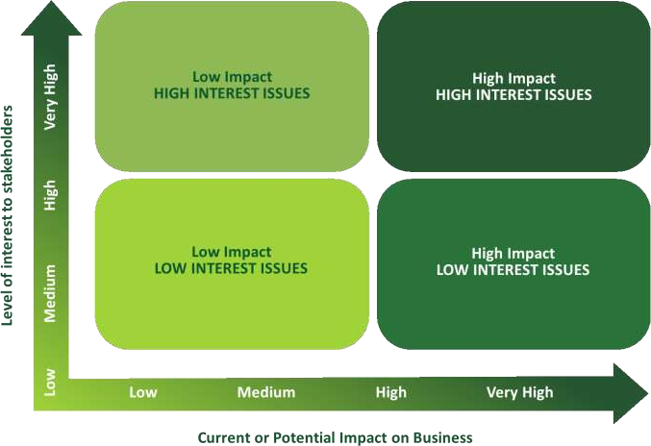
Matriz de Priorización
Las áreas de enfoque dependen de muchos factores y motivaciones dentro de su negocio. Para guiar su toma de decisiones, use esta matriz para trazar dónde cada acción tiene o podría tener un impacto.
Es importante generar el interés de las partes interesadas en sus acciones, pero esto debe gestionarse asegurándose de que estas acciones tengan un impacto en su negocio.
SOSTENIBLEENTRES DE FUTUROS PARA EMPRESAS

Slide 37
Sección 04
Establecimiento de objetivos y
Implementar
Cambios
SOSTENIBLEENTRES DE FUTUROS PARA EMPRESAS

Slide 38

“Establecer metas es el primer paso para convertir lo invisible
en lo visible.”
Establecer
Objetivos
antonio robbins , reconocido orador y
entrenador
SOSTENIBLEENTRES DE FUTUROS PARA EMPRESAS

Slide 39
Establecer objetivos
Los objetivos deben delinear…
Los objetivos son la columna vertebral de una estrategia de sostenibilidad eficaz
Cómo se medirán
Proporcionar un punto focal para aquellos
Las personas responsables de la entrega.
dentro y fuera del negocio.
SOSTENIBLEENTRES DE FUTUROS PARA EMPRESAS
Proporcionar un conjunto claro de objetivos para la gestión.
La escala de tiempo para el logro
Alineación con los ODS
Proporcionar un criterio por el cual las audiencias
externas puedan juzgar el progreso

Slide 40
Establecimiento de objetivos: asegúrese de establecer una fecha límite para sus objetivos. Utilice el proceso SMART.
Específico:
Sus objetivos de sustentabilidad deben estar claramente definidos y ser específicos de la acción que se debe tomar para lograr estos objetivos, por ejemplo, medidas para abordar la resiliencia climática, las emisiones de gases de efecto invernadero, la conservación de los recursos. Definir objetivos específicos es el primer paso crucial hacia las acciones de sostenibilidad SMART y debe estar en línea con los objetivos y compromisos climáticos que se están realizando, por ejemplo, reducir nuestra huella de carbono en un 5% anual. Ser objetivos prácticos, bien investigados, y su ejecución de entrega, también debe basarse en la sostenibilidad económica.
Mensurable:
Después de definir acciones de sostenibilidad específicas, debe medir el progreso realizado hacia estos objetivos. Pero, ¿qué métricas medirán el éxito? ¿Con qué precisión se pueden medir? ¿Cómo se recolectarán y reportarán los datos? ¿Serán aceptados los métodos de medición por otras partes interesadas y reguladores?
SOSTENIBLEENTRES DE FUTUROS PARA EMPRESAS

Slide 41

Establecimiento de objetivos: asegúrese de establecer una fecha límite para sus objetivos. Utilice el proceso SMART.
Alcanzable:
Lograr objetivos de sostenibilidad transformadores puede ser un desafío en cualquier período de tiempo. Pero se beneficiará al comprender la ciencia detrás del logro de metas ambiciosas y las ganancias de una adopción rápida. La planificación de los recursos y la experiencia financieros, humanos y tecnológicos será clave para lograr objetivos alcanzables.
Importante :
SLos objetivos de sostenibilidad serán más exitosos si son completamente relevantes para usted y sus partes interesadas, para los
condiciones ambientales y a las necesidades de sus consumidores.
SOSTENIBLEENTRES DE FUTUROS PARA EMPRESAS

Slide 42

Establecimiento de objetivos: asegúrese de establecer una fecha límite para sus objetivos. Utilice el proceso SMART.
basado en el tiempo:
Los objetivos de sostenibilidad deben definir el período durante el cual se obtendrán los beneficios. Se debe evaluar la durabilidad a corto y largo plazo de los objetivos para evitar cualquier riesgo reputacional.
Revise su Plan de Sostenibilidad cada 2 o 3 años para asegurarse de que se mantiene al día y que sus objetivos siguen siendo relevantes para su negocio.
Asegúrese de establecer una fecha límite para su objetivo general y utilice acciones y puntos de referencia con sus propias fechas límite para asegurarse de que se tomen medidas.
SOSTENIBLEENTRES DE FUTUROS PARA EMPRESAS

Slide 43

Cambios
Aplicar
“No tienes que ser genial para empezar,
pero hay que empezar a ser grande”.
zig ziglar , autor y vendedor
SOSTENIBLEENTRES DE FUTUROS PARA EMPRESAS

Slide 44
Metas Indicativas
y cambio
Ejemplo
La huella de carbono es un buen punto de partida en el viaje de cualquier empresa para reducir su impacto en el calentamiento global. Es conocida como 'la moneda ambiental'
La huella de carbono permite a las empresas comparar y comprender los impactos de sus operaciones en el calentamiento global, identificar puntos críticos ambientales y tomar medidas para reducir estos impactos.
Un buen lugar
para empezar podría
ser la huella de carbono de
tu pyme.
SOSTENIBLEENTRES DE FUTUROS PARA EMPRESAS
Una huella de carbono proporciona impactos de CO2 detallados de toda la energía, los recursos y los materiales utilizados en el negocio. Marcos de carbono como elprotocolo GEI ayúdanos a comprender mejor los datos para comparar los impactos de CO2 asociados con nuestras actividades y establecer objetivos.
Comience con el
lo esencial
Podemos hacer huella de Negocios, Cadenas de Valor y Productos

Slide 45
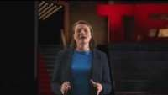
Cálculo de sus emisiones de carbono: consulte esta charla TED
SOSTENIBLEENTRES DE FUTUROS PARA EMPRESAS

Slide 46



Pasos de huella de carbono
Dato a coleccion
Cuantificar
emisiones
3 . carbono
V erificación de Huella
1 . Definición de carbono Administración
Estrategia
C o
Establezca el límite y el alcance de su PYME
Identificar emisión
fuentes
Acordar líneas de base y plazos
2 . Carbono conductor Huella
Reporte
Vuelva a verificar los objetivos
Evaluación externa
SOSTENIBLEENTRES DE FUTUROS PARA EMPRESAS

Slide 47
Identificación de alcances de emisiones
Alcance 1
Alcance 2
Alcance 3
Emisiones directas de
propiedad de la empresa
y controlado
recursos, por ejemplo, gas,
Petróleo, Diésel
Emisiones indirectas
de la generacion
de comprado energía, de un
proveedor de servicios públicos
Todas las emisiones indirectas no
incluido en el alcance
2 que ocurren en el
cadena de valor
por ejemplo, desplazamientos,
por ejemplo, electricidad
aguas residuales
SOSTENIBLEENTRES DE FUTUROS PARA EMPRESAS

Slide 48




La recopilación de datos puede ser primaria o secundaria
SOSTENIBLEENTRES DE FUTUROS PARA EMPRESAS
Seguimiento de
a C ti vreso y mbiUtah
no datos directos
Nivel superior
ES t tsuaoTytii o ns
Directo
Vigilancia
extra a pags o yo a t i complementos
(por ejemplo, encuesta)

Slide 49

Aplicando tu
estrategia. Mirar para aplicar tu sustentabilidad acciones a
cierto
puntos de apalancamiento
dentro y fuera de tu empresa
Gran efecto en el sistema
comportamiento
Alto
Aprovechar
puntot
Pequeña fuerza de resolución de problemas
Un punto de apalancamiento es un lugar en la estructura de un sistema o empresa donde se puede aplicar un elemento de solución. De nota:
Es un punto de apalancamiento bajo si una pequeña cantidad de fuerza de cambio provoca un pequeño cambio en el comportamiento del sistema.
Es un punto de alto apalancamiento si una pequeña cantidad de fuerza de cambio provoca un gran cambio en el comportamiento del sistema.
SOSTENIBLEENTRES DE FUTUROS PARA EMPRESAS

Slide 50

Ejemplo: aplique su estrategia de sostenibilidad a estos puntos de apalancamiento internos
SOSTENIBLEENTRES DE FUTUROS PARA EMPRESAS
Junta
Compromiso
Función
Compromiso
3
4
RRHH, Finanzas, Riesgo
Marketing
Educación
Gobernancia
Producto
desarrollo
Cadena de suministro
Definición (política)
Términos comunes Caso de negocio Visión
Estrategia y objetivos
Actuación
Comunicaciones
Capacitación
Orientación
Revisiones anuales
vigilancia
Rol de la unidad de negocio
Plan de sucesión
Gestión de riesgos
1
Liderazgo
desarrollot
2
Empleado Compromiso
Compromiso

Slide 51
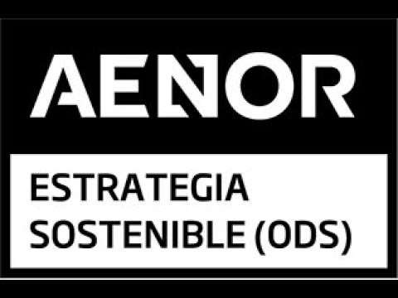
Asociaciones y progreso: explore los ejemplos a continuación como posibles acciones para su estrategia
CERTIFICACIÓN: LOS OBJETIVOS DE DESARROLLO SOSTENIBLE
AENOR ha desarrollado un modelo de certificación que fomenta la contribución empresarial a los ODS, aplicable a todo tipo de organizaciones y sectores, cuya finalidad es dar respuesta a las necesidades de los diferentes grupos de interés.
RELOJ
PROFUNDIZAR -Modelo AENOR Certificación de la contribución de la estrategia empresarial a los ODS
SOSTENIBLEENTRES DE FUTUROS PARA EMPRESAS

Slide 52

Asociaciones y progreso: explore los ejemplos a continuación como posibles acciones para su estrategia
CERTIFICACIÓN ISO 14001
ISO es una organización internacional no gubernamental independiente con una membresía de 167 organismos nacionales de normalización.
PACTO MUNDIAL DE LAS NACIONES UNIDAS
Conviértase en miembro de la iniciativa global de las Naciones Unidas para la sostenibilidad social y ambiental, conocida formalmente como el Pacto Mundial de las Naciones Unidas. El Pacto Mundial incorpora Diez Principios basados en convenciones reconocidas internacionalmente.
SOSTENIBLEENTRES DE FUTUROS PARA EMPRESAS

Slide 53
Revisando y
Sección 05
informar sobre
Progreso
SOSTENIBLEENTRES DE FUTUROS PARA EMPRESAS

Slide 54

“Los errores deben ser examinados, aprendidos y descartados; no
morada y almacenada.”
Revisar
SOSTENIBLEENTRES DE FUTUROS PARA EMPRESAS
tim fargo, autor estadounidense, orador principal, ángel
inversionista y emprendedor

Slide 55
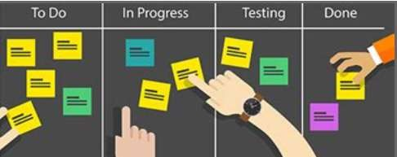
Continúe haciendo mejoras mediante la revisión y
actualización de registros Plan de Sostenibilidad
su
No hay duda de que los problemas relacionados con la sostenibilidad pueden cambiar con bastante rapidez. Su Plan de Sostenibilidad deberá revisarse y actualizarse regularmente no solo por razones relacionadas con la mejora continua, sino también para garantizar que sea adecuado para el momento en que vivimos y trabajamos.
Deberías adoptar unenfoque ágilpara identificar las oportunidades más atractivas para implementar prácticas sostenibles y luego planificar para investigar estas oportunidades. De forma continua, debe identificar las lagunas en su plan y actualizar qué mantener, qué agregar y qué cambiar con respecto a su negocio. Esto considerará más las fortalezas y debilidades de los planes. Trate de hacer coincidir las fortalezas clave con las oportunidades para crear capacidades que puedan convertirse en una ventaja competitiva.
SOSTENIBLEENTRES DE FUTUROS PARA EMPRESAS

Slide 56
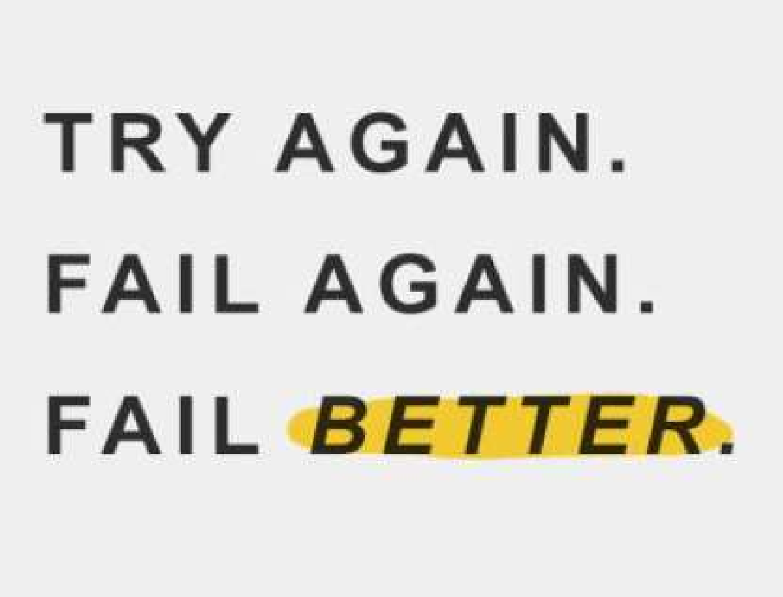
Revisando tu estrategia
Parte del papel de la gobernanza y supervisión eficaz de las PYMES es revisar el desempeño y realizar los cambios que sean necesarios, lo que incluye preguntar periódicamente si la estrategia está abordando todos los problemas correctos.
También se debe invitar a expertos externos a revisar la estrategia e identificar nuevas oportunidades: escuchar comentarios, aceptar sugerencias y generar confianza.
El compromiso continuo debe informar la evolución continua y la actualización de la estrategia.
SOSTENIBLEENTRES DE FUTUROS PARA EMPRESAS

Slide 57
Ahora, finalicemos este módulo con los 5 pasos para realizar una
revisión de su estrategia de sostenibilidad
SOSTENIBLEENTRES DE FUTUROS PARA EMPRESAS

Slide 58

Informar regularmente y en momentos clave del año comercial, por ejemplo
con contabilidad periodos, fin de año/comienzo de año,
revisiones anuales.
Asegúrese de que su
informe toca el
objetivos específicos que
exponer. Alinearlos con marcos externos como los ODS.
Haz tus informes conciso y fácil de leer. Deje claro visualmente lo lejos que ha llegado y lo que se ha logrado.
Oportuno
Transparente
Alineado
Accesible
Verificado
Sea honesto acerca de sus
Usa un externo
experto a a s s Lea sus informes, esto
validar sus hallazgos
y conseguirte valioso
retroalimentación.
actividades, sh o swiow
tu aquí
han luchado o no han podido
progreso en su
objetivos de sostenibilidad, será ayudarle a descubrir por qué.
SOSTENIBLEENTRES DE FUTUROS PARA EMPRESAS

Slide 59
Siguiente..
Módulo 3 Fomentando una Oficina Sostenible
Actitud
Cofinanciado por el Programa Erasmus+ de la Unión Europea

